Slide 1
ДЕПАРТАМЕНТ ТРУДА И СОЦИАЛЬНОЙ ЗАЩИТЫ НАСЕЛЕНИЯ ГОРОДА МОСКВЫ
ГАУ «ИНСТИТУТ ДОПОЛНИТЕЛЬНОГО ПРОФЕССИОНАЛЬНОГО ОБРАЗОВАНИЯ
РАБОТНИКОВ СОЦИАЛЬНОЙ СФЕРЫ»
ГБУ ГОРОДА МОСКВЫ «КРИЗИСНЫЙ ЦЕНТР ПОМОЩИ ЖЕНЩИНАМ И ДЕТЯМ»
Тема опытно-экспериментальной работы
«Модель оказания социально-психологической и социально-педагогической помощи женщинам и детям, подвергшимся насилию»
ОТЧЕТ ЗА II полугодие 2017 года
Научный руководитель:
доктор педагогических наук,
профессор кафедры психологии
и педагогики ГАУ ИДПО ДТСЗН
Л.Е.Сикорская

Slide 2
Направления работы на основном этапе реализации ОЭП
I
Разработка и реализация программы профилактики жестокого обращения «Безопасное детство»
II
Методическое сопровождение опытно-экспериментальной работы
III
Проведение научно-практических мероприятий по теме ОЭП
IV
Информационное сопровождение реализации ОЭП
Проведение мониторинга проявления психологического и иных форм насилия среди обучающихся Московских школ

Slide 3
Программа профилактики жестокого обращения «Безопасное детство»
Цель программы:
Задачи программы
Повышение уровня скоординированного взаимодействия со Следственным комитетом
Совершенствование городской многоуровневой системы профилактики насилия и жестокого обращения в семьи и, как следствие, снижение количества случаев семейного насилия
Разработка и внедрение комплексного межведомственного подхода с участием НКО
Повышение профессиональной компетентности специалистов
Повышение уровня информированности населения по проблеме жестокого обращения в семье
Установочный – 4 кв. 2017 г.
Этапы реализации
Основной – 1 – 3 кв. 2018 г.
Заключительный - 4 кв. 2018 г.

Slide 4
Реализация программы «Безопасное детство»
проведение установочного семинара для сотрудников – ответственных в округах города Москвы за работу со случаями жестокого обращения
разработка информационно-методических материалов, необходимых для скоординированной работы специалистов со случаями жестокого обращения
проведение обучающего семинара для специалистов телефонов доверия и горячих линий

Slide 5
Методическое сопровождение опытно-экспериментальной работы
ИЗДАНО
3 статьи по теме ОЭП
ПОДГОТОВ-ЛЕН
Методический сборник «Формирование родительско-детских отношений в семье несовершеннолетней матери в условиях специализированного учреждения (из опыта работы филиала «Специализированный дом ребенка «Маленькая мама» ГБУ города Москвы «Кризисный центр помощи женщинам и детям» ДТСЗН)
РАЗРАБОТАНЫ И ВНЕДРЕНЫ
Автоматизированная база данных «Психея»
Рекомендации по профилактике психологического и иных форм насилия среди школьников

Slide 6
Автоматизированная база данных «Психея» позволяет:
проводить оперативную диагностику и анализ психического статуса клиентов
распознать психические особенности человека, располагающие к позициям обидчика или жертвы
корректировать и пополнять сведения о клиентах, сохраняя их конфиденциальность благодаря гибкой системе паролей

Slide 7
Автоматизированная база данных "Психея"

Slide 8
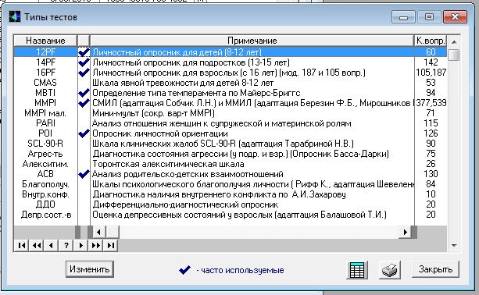
Автоматизированная база данных "Психея"

Slide 9
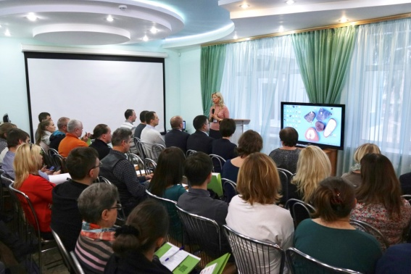
Проведение научно-практических мероприятий по теме ОЭП
IV ежегодная научно-практическая конференция
«Мужчина в мегаполисе:
актуальные проблемы и пути их решения»
Количество участников –
80 человек
4 школы передового опыта
Количество участков –
98 человек
Всероссийская социально-значимая интернет акция
#ТЫНЕОДНА
Количество участников –
более 200 человек

Slide 10
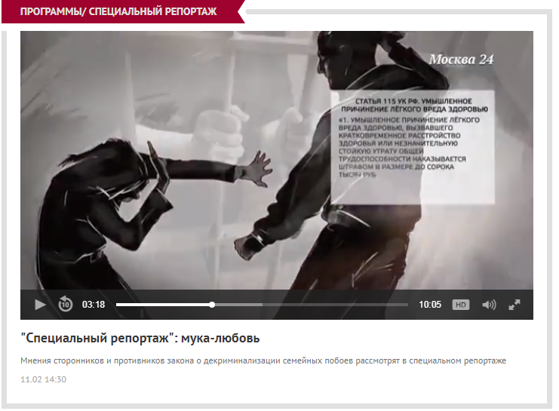
Информационное сопровождение реализации ОЭП
ОФИЦИАЛЬНЫЙ САЙТ
Размещено более 100 информационных и методических материалов
СОЦИАЛЬНЫЕ СЕТИ
Размещено более 100 информационных и методических материалов
ТВ
8 репортажей о работе центра, запись интервью, участие в аналитических программах
ПЕЧАТНЫЕ СМИ
Окружные и районные
Журнал «Московский омбудсмен», Газета «Известия»

Slide 11
Перспективы развития ОЭП
1. Распространение практики работы с жертвами насилия в рамках реализации программы профилактики жестокого обращения «Безопасное детство»
2. Разработка методологической основы социальной технологии по профилактике психологического и иных форм насилия в отношении детей в столичном регионе
3. Реализация программ работы с мужчинами-обидчиками в целях повышения эффективности оказания помощи женщинам и детям, пострадавших от насилия в семье
4. Укрепление взаимодействия с общественными организациями, НКО, оказывающих помощь жертвам семейного насилия

